Slide 1
SÉANCE B1 · MODULE 7
Trente secondes, six morceaux
Un message d'accueil n'est pas une conversation : c'est un texte enregistré une fois, qui parlera à votre place cent fois. C'est pour ça qu'on l'écrit avant de l'enregistrer.
75 minutes · Le travail par écrit
Notes:
Ouverture du défi 1. Faire écouter, si possible, le message d'accueil d'un vrai service public au haut-parleur — celui d'une clinique, d'une école. Demander au groupe combien de choses différentes y sont dites. La réponse est presque toujours six.

Slide 2
OBJECTIFS DE LA SÉANCE
À la fin, je serai capable de…
1
reconnaître les six morceaux d'un message d'accueil ;
2
les mettre dans l'ordre attendu ;
3
dire qu'on n'est pas disponible sans dire pourquoi ;
4
annoncer un rappel au futur simple, sans promettre une heure.
B1 · Le travail par écrit
2
Notes:
Lire les objectifs à voix haute. Y revenir au billet de sortie.

Slide 3
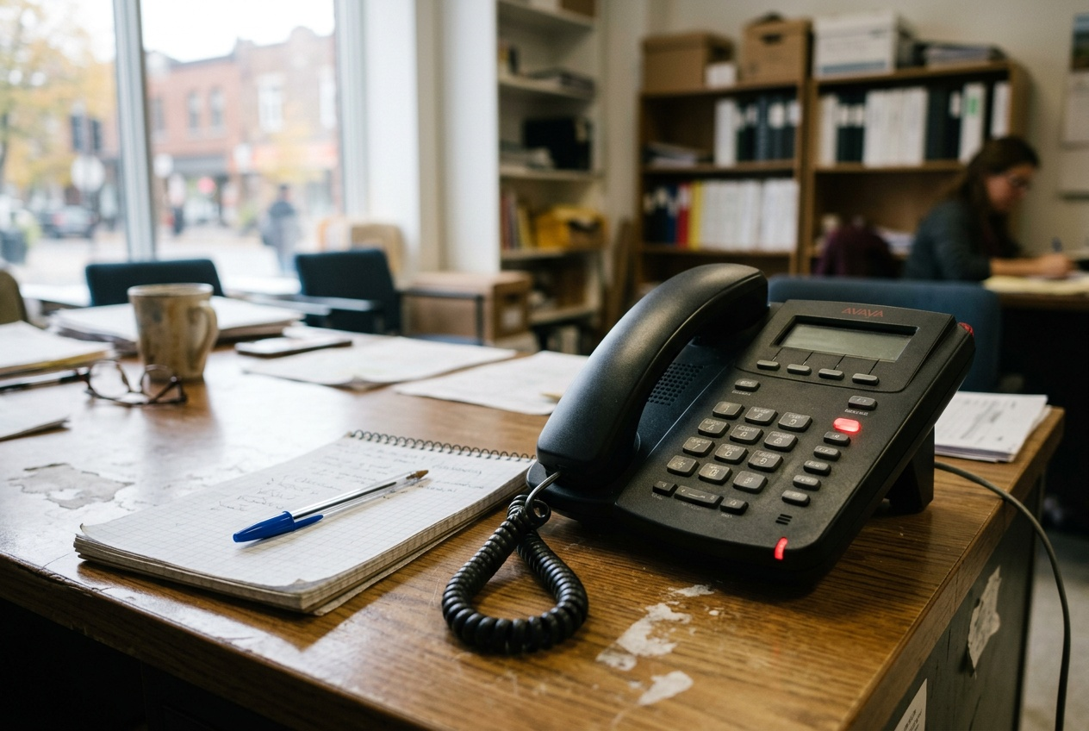
OBSERVATION
Un voyant rouge clignote. Quatre messages vous attendent. Qu'est-ce que les gens ont entendu avant de parler ?
Est-ce qu'un message d'accueil dit pourquoi vous n'êtes pas là ?
Combien de choses peut-on demander à quelqu'un de pressé ?
Que fait quelqu'un qui ne peut pas attendre votre rappel ?
Que devient votre message le jour où vous partez en congé ?
B1 · Le travail par écrit
3
Notes:
La quatrième piste est celle qui reste. Un message enregistré ne vieillit pas tout seul : il continue de promettre un rappel « dans la journée » pendant toute une semaine de vacances.

Slide 4
DIALOGUE · 1 DE 2
Le message que Dorine a enregistré
Écoutez d'abord, diapositive masquée. Comptez les morceaux.
DORINE
« Bonjour, vous êtes bien à la Coopérative d'aide à domicile de Rosemont. Ici Dorine Kabeya, à l'accueil. Je ne suis pas disponible en ce moment. Laissez-moi votre nom, votre numéro de téléphone et la raison de votre appel : je vous rappellerai dans la journée. Pour une urgence, faites le poste onze. Merci et bonne journée. »
GHISLAIN
C'est bon. Vous vous nommez, vous nommez la coopérative, vous demandez les trois choses, vous dites quand vous rappelez, et vous donnez une porte de sortie. Une seule remarque.
DORINE
Laquelle ?
GHISLAIN
« Dans la journée. » Si vous êtes en congé jeudi, ce n'est plus vrai, et le message continue de le dire.
B1 · Le travail par écrit
4
Notes:
Faire compter les morceaux à l'écoute, sans le texte. Les élèves en trouvent quatre ou cinq ; le sixième — la porte de sortie — est celui qu'on n'entend pas parce qu'on ne l'attend pas.

Slide 5
DIALOGUE · 2 DE 2
Ce qu'il faut mettre à la place
GHISLAIN
Mettez « dans les meilleurs délais » et changez le message quand vous partez plus d'une journée.
DORINE
Je note. Maintenant, j'ai quatre messages dans la boîte.
GHISLAIN
Écoutons le premier ensemble. Vous écrivez, je me tais.
B1 · Le travail par écrit
5
Notes:
La deuxième moitié du dialogue passe à la note d'appel : elle sera travaillée en B4. Arrêter ici et le dire au groupe, sinon les élèves cherchent la suite.

Slide 6
LES SIX MORCEAUX
Toujours dans cet ordre
1 · L'établissement, puis vous
2 · L'absence, sans la raison
Vous êtes bien à la Coopérative. Ici Dorine Kabeya, à l'accueil.
Je ne suis pas disponible en ce moment.
3 · Les trois choses demandées
4 · Le rappel, au futur simple
Votre nom, votre numéro de téléphone et la raison de votre appel.
Je vous rappellerai dans les meilleurs délais.
5 · La porte de sortie
6 · La politesse
Pour une urgence, faites le poste onze.
Merci et bonne journée.
B1 · Le travail par écrit
6
Notes:
Le cinquième morceau est celui qu'on oublie, et le seul qui rende service à quelqu'un de pressé. Le faire remarquer : sans lui, un message d'accueil est un mur poli.

Slide 7
TROIS CHOSES, PAS CINQ
On demande le nom, le numéro et la raison de l'appel. C'est tout ce qu'une personne pressée peut retenir.
Si une quatrième information est vraiment nécessaire, elle se dit en dernier et seule : « et, si vous en avez un, votre numéro de dossier ».
B1 · Le travail par écrit
7
Notes:
Demander au groupe ce qu'il ajouterait. Les propositions sont raisonnables une à une, et ridicules mises bout à bout : c'est la démonstration.

Slide 8
DIRE POURQUOI ON N'EST PAS DISPONIBLE
Le piège le plus fréquent
ON ENTEND SOUVENT
IL FAUT DIRE PLUTÔT
Je suis en réunion jusqu'à trois heures.
Je ne suis pas disponible en ce moment.
La raison ne regarde personne, et elle vieillit : le message la répétera demain encore, quand la réunion sera finie depuis longtemps.
B1 · Le travail par écrit
8
Notes:
C'est la faute la plus fréquente et la plus facile à corriger. Faire chercher au groupe d'autres raisons qu'on entend souvent : « je suis en congé », « je suis au dîner », « je suis débordée ».

Slide 9
COMPRÉHENSION
Vrai ou faux ?
Répondez d'après le dialogue.
1
Dorine a enregistré son message la veille au soir.
2
Ghislain trouve que le message est trop court.
3
Il lui reproche d'avoir promis de rappeler « dans la journée ».
4
Un message d'accueil doit durer environ trois minutes.
5
La porte de sortie est le poste onze.
6
On explique dans le message pourquoi on est absent.
B1 · Le travail par écrit
9
Notes:
Faire justifier chaque réponse par la réplique exacte. La cinquième oblige à réécouter : le numéro est dit une seule fois.

Slide 10
CORRECTION
Vrai ou faux ?
Correction — on lit la réponse, on ne commente pas l'erreur.
1
Dorine a enregistré son message la veille au soir. » vrai
2
Ghislain trouve que le message est trop court. » faux — il le trouve bon
3
Il lui reproche d'avoir promis de rappeler « dans la journée ». » vrai
4
Un message d'accueil doit durer environ trois minutes. » faux — trente secondes
5
La porte de sortie est le poste onze. » vrai
6
On explique dans le message pourquoi on est absent. » faux — jamais
B1 · Le travail par écrit
10
Notes:
Corriger en groupe. Donner la bonne réponse, sans revenir sur qui s'est trompé.

Slide 11
MISE EN ORDRE
Remettez les six morceaux dans l'ordre
Numérotez de 1 à 6.
1
Merci et bonne journée.
2
Je ne suis pas disponible en ce moment.
3
Pour une urgence, faites le poste onze.
4
Vous êtes bien à la Coopérative. Ici Dorine, à l'accueil.
5
Je vous rappellerai dans les meilleurs délais.
6
Laissez-moi votre nom, votre numéro et la raison de votre appel.
B1 · Le travail par écrit
11
Notes:
Exercice à faire en équipes de deux, à l'oral, avant d'écrire. La discussion sur la place du morceau 5 est celle qui apprend le plus.

Slide 12
CORRECTION
Remettez les six morceaux dans l'ordre
Correction — on lit la réponse, on ne commente pas l'erreur.
1
Merci et bonne journée. » 6
2
Je ne suis pas disponible en ce moment. » 2
3
Pour une urgence, faites le poste onze. » 5
4
Vous êtes bien à la Coopérative. Ici Dorine, à l'accueil. » 1
5
Je vous rappellerai dans les meilleurs délais. » 4
6
Laissez-moi votre nom, votre numéro et la raison de votre appel. » 3
B1 · Le travail par écrit
12
Notes:
Corriger en groupe. Donner la bonne réponse, sans revenir sur qui s'est trompé.

Slide 13
BILLET DE SORTIE
Écrivez les six morceaux de votre propre message d'accueil.
Employez le nom de votre lieu de travail, ou d'un lieu que vous connaissez.
Lisez-le à voix haute et chronométrez : visez trente secondes.
B1 · Le travail par écrit
B1 · Le travail par écrit
13
Notes:
Garder ce billet : c'est le brouillon de la production orale de la séance E1. Le dire aux élèves, ils l'écrivent alors plus sérieusement.

